Slide 1

W E L K O M

Slide 2
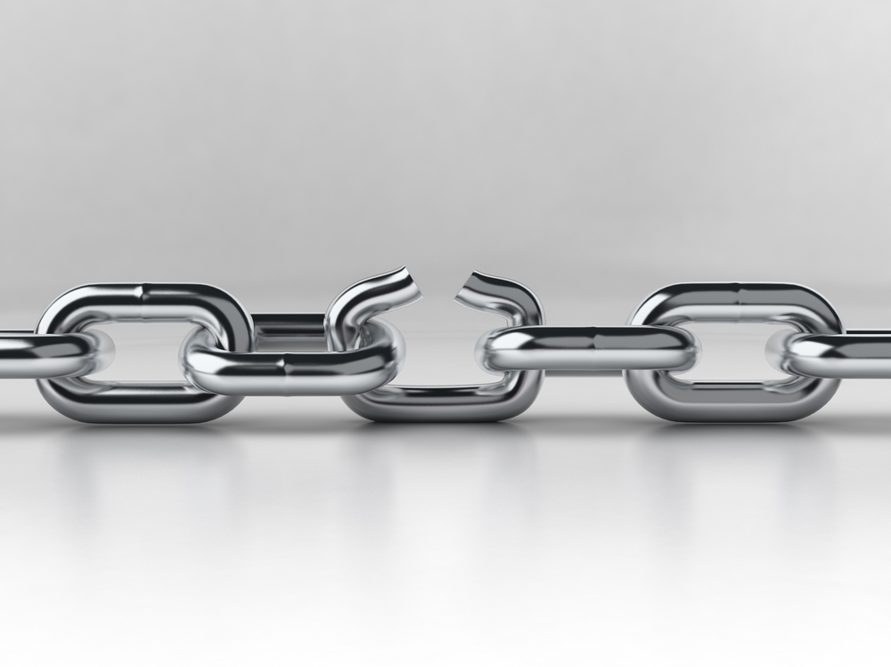
Workshop Benut meer de kracht van je gedrag

Slide 3

Van inspiratie…

Slide 4

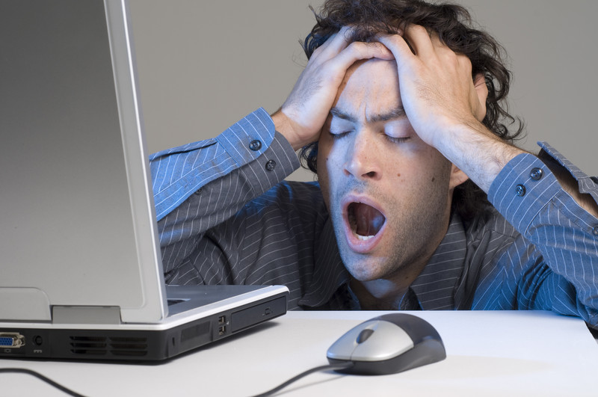
NaAR FRUsTRatie…

Slide 5

Topsport

Slide 6

Doel

Slide 7

Doelstelling workshop
Je weet na afloop…
… hoe je gedrag werkt en welke invloed je kunt uitoefenen
… hoe je de regie op je persoonlijke energie kunt vergroten
… hoe je meer rendement uit deze dag kunt halen

Slide 8
Van inspiratie NAAR REALISATIE

Slide 9



Even voorstellen
Mario Bierkens MBA
Mede-oprichter en partner Intenza
Realisatiecoach
Bedrijfsleven en topsport
Doel: meer je ambities realiseren
Auteur, columnist, spreker
Mijn passies: drummen, talentontwikkeling, sporten,
gedrag van mensen en ….

Slide 10
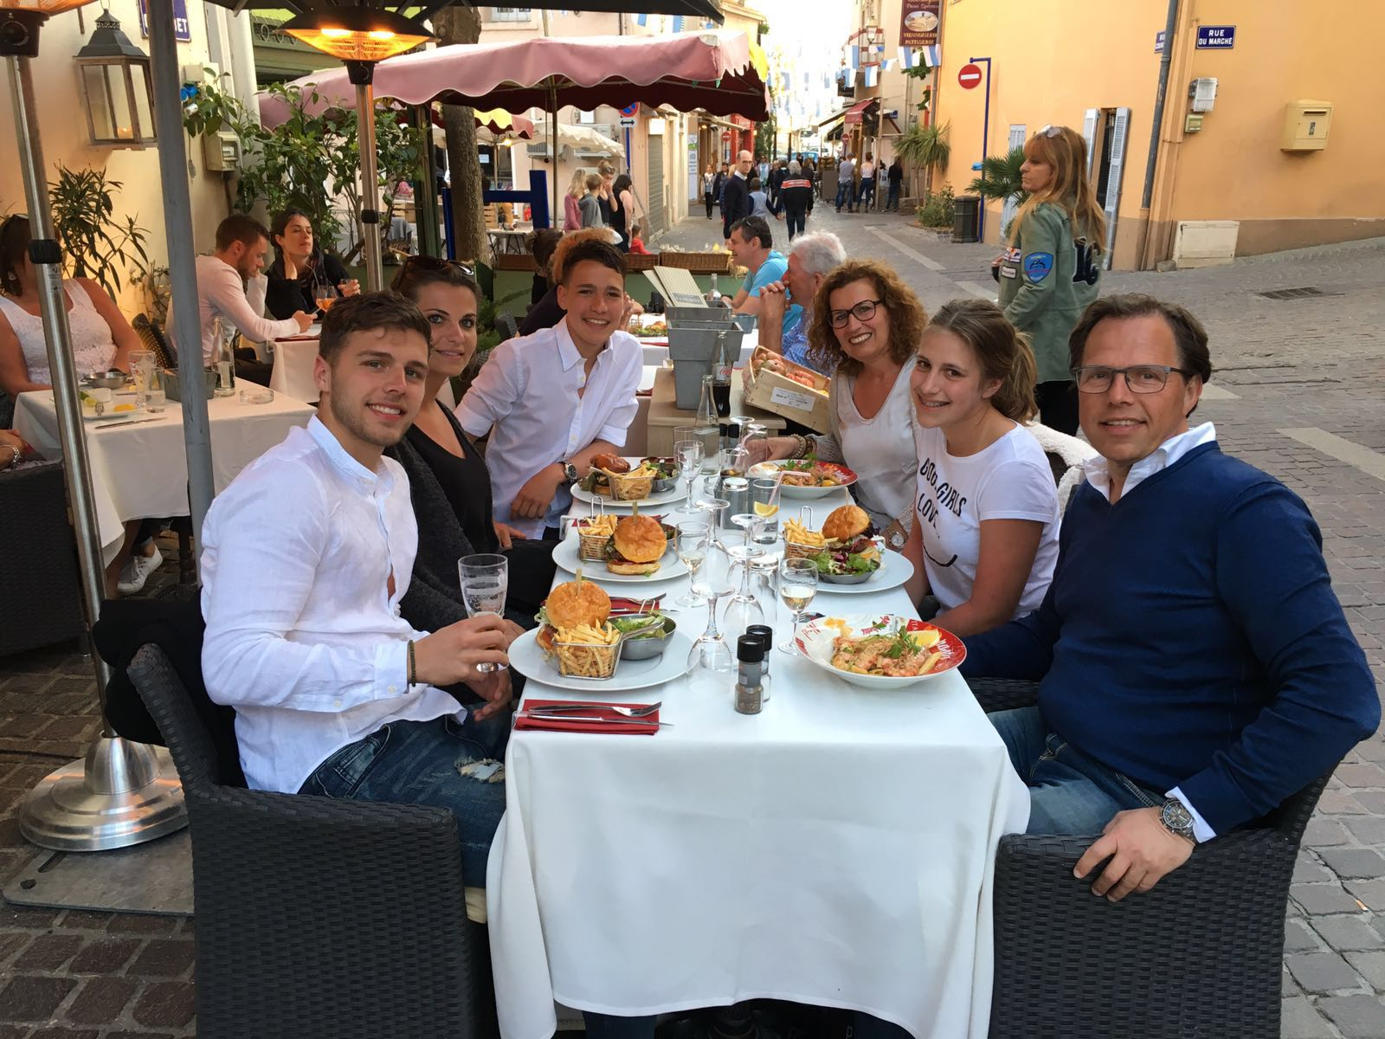
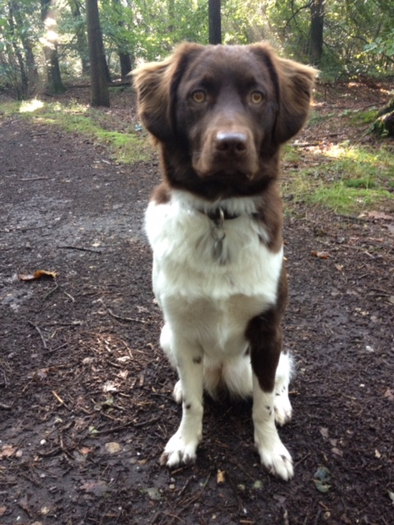
Mijn toppers

Slide 11
Optimisten en pessimisten krijgen beiden gelijk

Slide 12
Gedrag is dé succesfactor om ambities waar te maken!

Slide 13

Regie op ENERGIE
E eerst iets over gedrag
N naar voren kijken
E eerste stappen zijn goud waard
R regisseer de regelmaat
G groene golf benutten
I inspireer elkaar meer
E elk gesprek VVV-en

Slide 14
Regie op ENERGIE
E eerst iets over gedrag
N naar voren kijken
E eerste stappen zijn goud waard
R regisseer de regelmaat
G groene golf benutten
I inspireer elkaar meer
E elk gesprek VVV-en
Sheets te verkrijgen via site of < 24 uur via mij

Slide 15

Energie eerst iets over gedrag

Slide 16

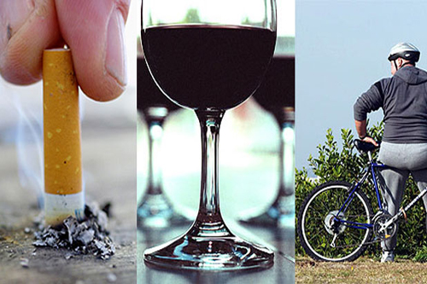
Notes:
16

Slide 17



Slide 18

FF een experiment

Slide 19



Slide 20



Slide 21
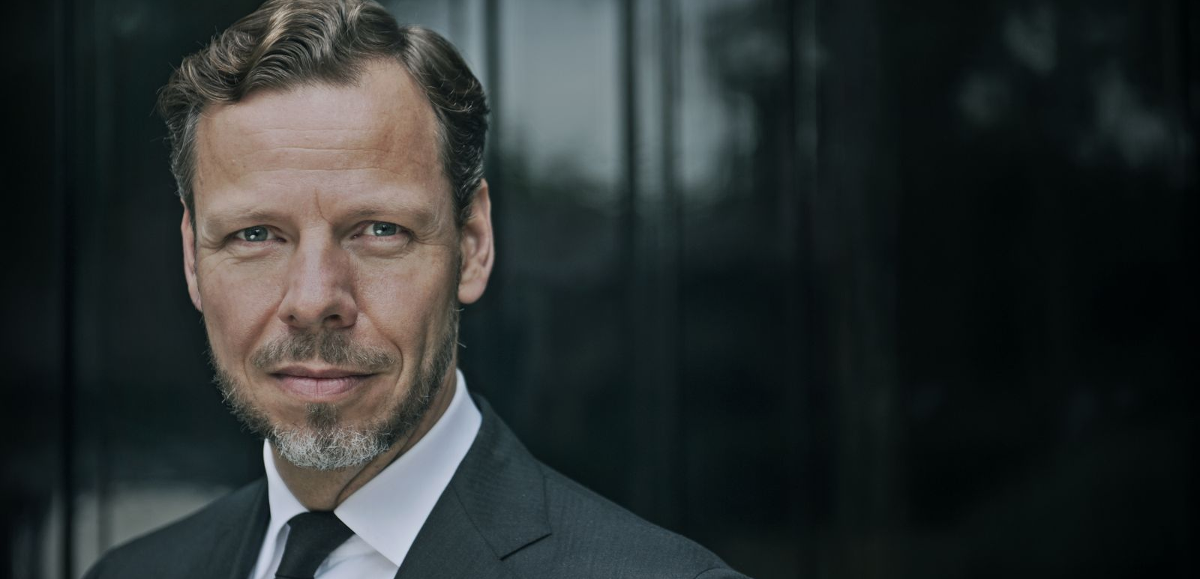
‘Mensen doen meestal niet wat ze willen’
Dr. Ben Tiggelaar

Slide 22

5-95%
(bewust-onbewust)

Slide 23
eNergie naar voren kijken

Slide 24

“Hoe goed gaat het?”

Slide 25
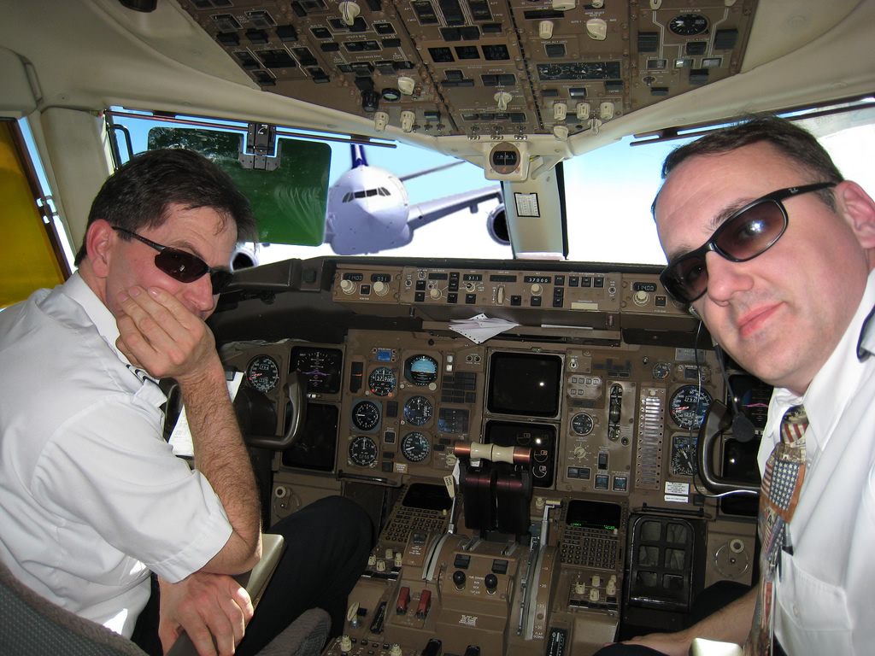
Kijk niet achteruit, maar vooruit!

Slide 26

Geef jezelf een rapportcijfer

Slide 27
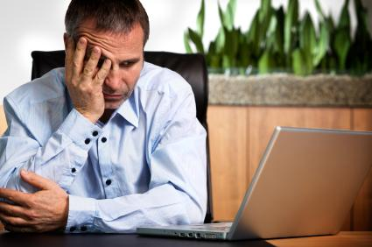

Natuurlijke reactie van je brein bij falen

Slide 28

Stimuleer je 95%-verbeter-vermogen
5 → Wat ga ik de vandaag extra/anders doen om ervoor te zorgen dat ik mezelf morgen weer een voldoende geef?
7 → Mijn ambitie is een 8, wat wil ik verbeteren om er de komende maand een 8 van te maken?
8 → Wat gaat goed en wat blijf ik doen om deze energie vast te houden?

Slide 29

Voel het commitment (of niet)!

Slide 30
enErgie eerste stappen zijn goud waard

Slide 31
Ga eens even staan
Ga eens even staan
Zodra je de muziek hoort of klok staat op 0, ga je zitten
Vertel je buurman/-vrouw in 3 minuten

Slide 32


Slide 33
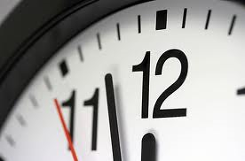
03:00

Slide 34
02:00

Slide 35
01:00

Slide 36
01:00

Slide 37
00:50

Slide 38
00:40

Slide 39
00:30

Slide 40
00:20

Slide 41

00:10

Slide 42
00:09

Slide 43
00:08

Slide 44
00:07

Slide 45
00:06

Slide 46
00:05

Slide 47
00:04

Slide 48
00:03

Slide 49
00:02

Slide 50
00:01

Slide 51

00:00

Slide 52

Je krijgt energie van………

Slide 53

Beweeg binnen 24 uur

Slide 54

Beweeg binnen
24 uur, anders

Slide 55
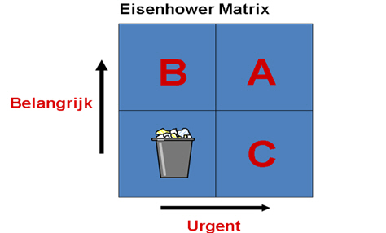
Beweeg binnen
24 uur, anders

Slide 56
Beweeg binnen
24 uur, anders

Slide 57
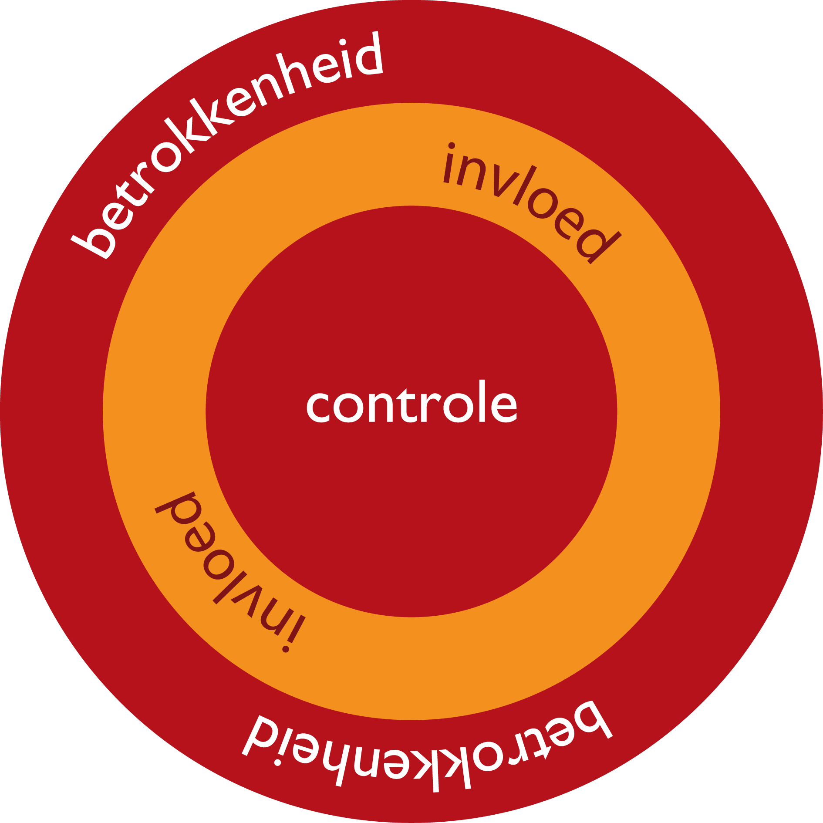
Zet je energie in op Controle en Invloed
Bron: Stephen Covey

Slide 58

Bepaal in het 5%-moment

Slide 59
eneRgie regisseer de regelmaat

Slide 60
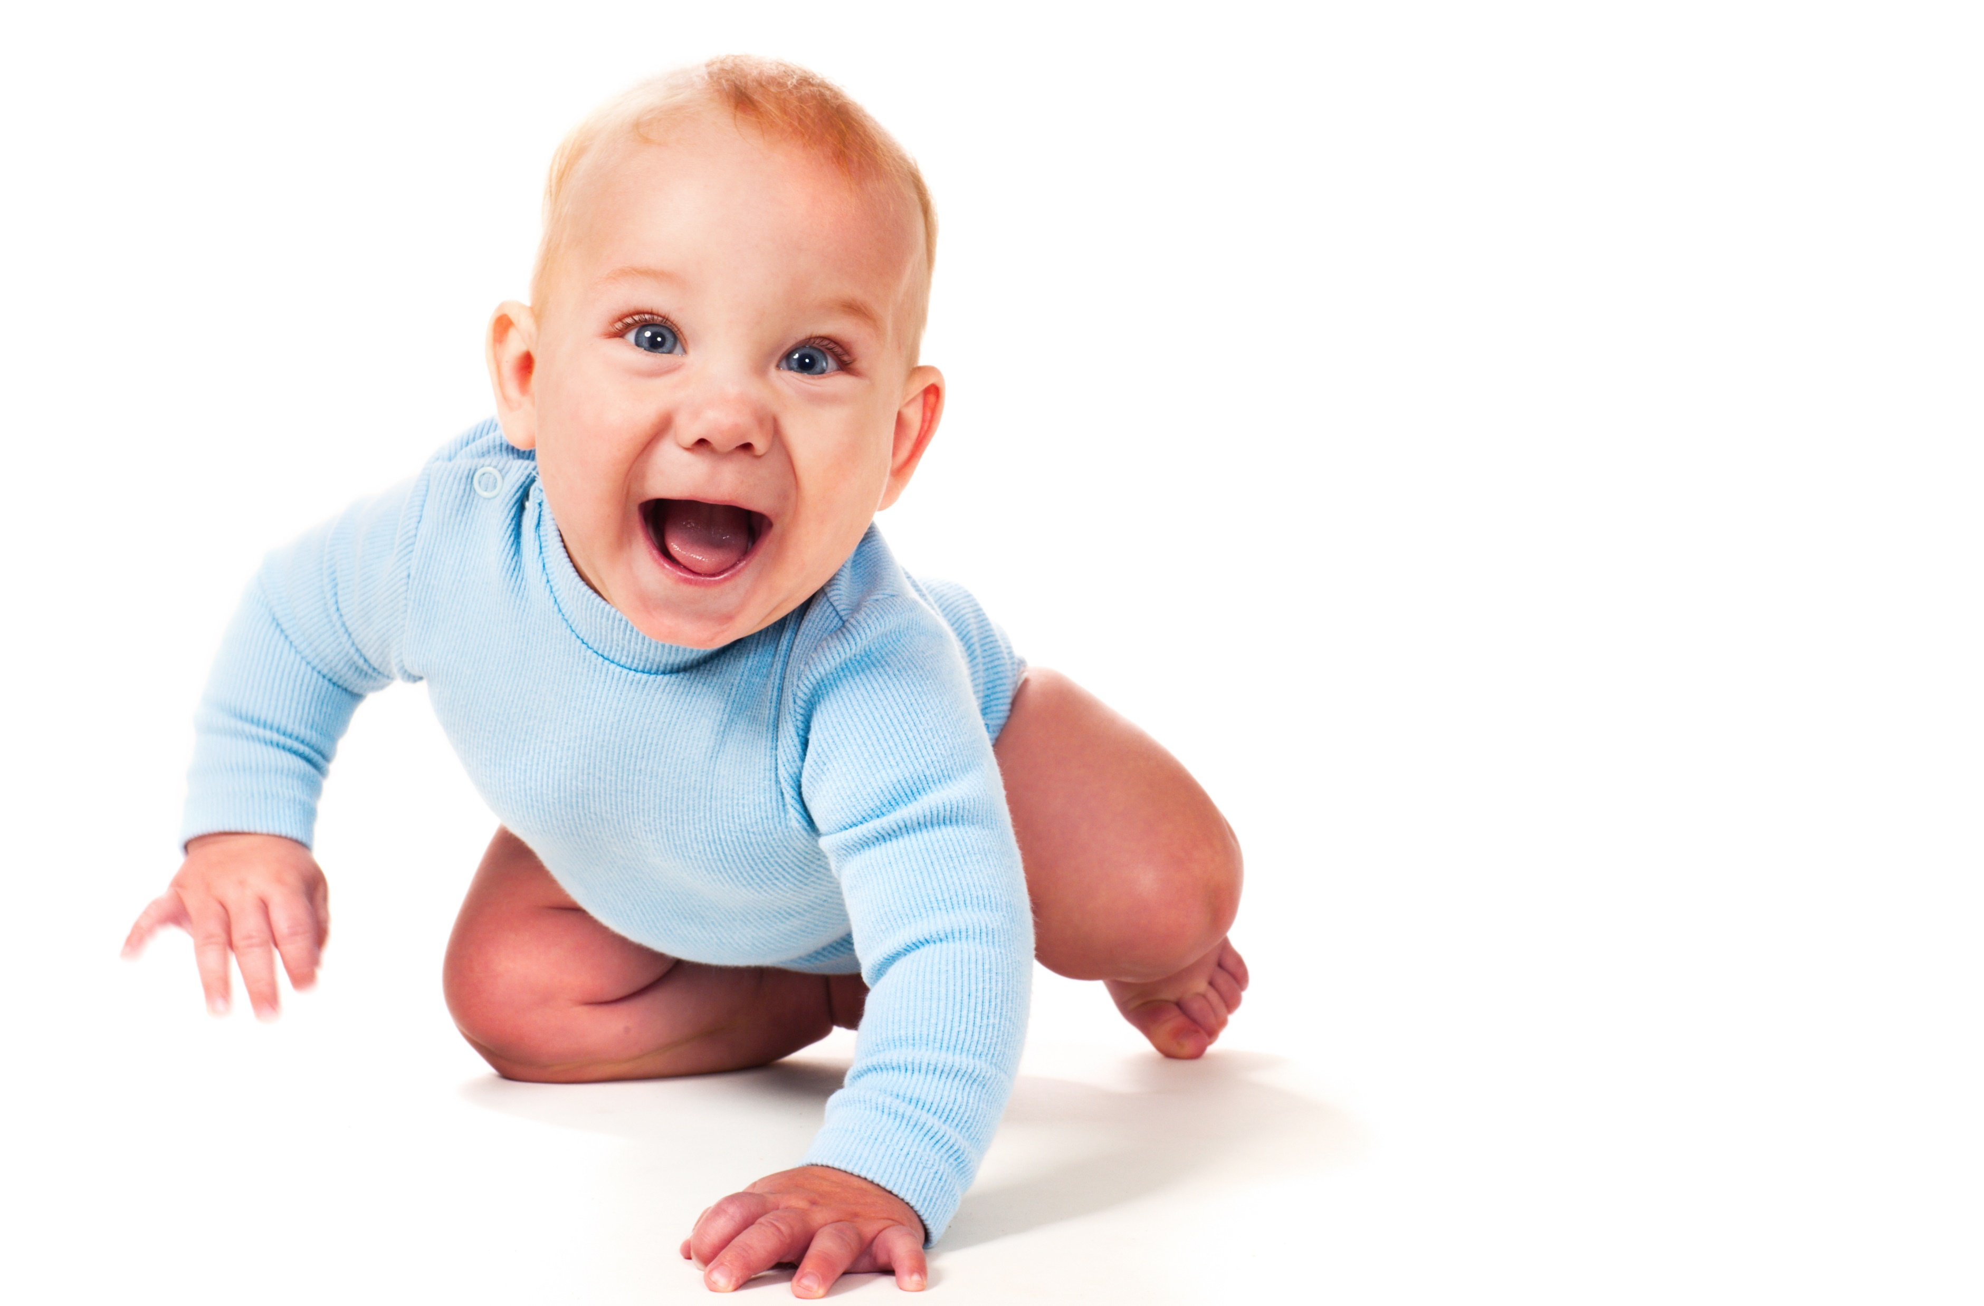

Slide 61
Regisseer de regelmaat

Slide 62

eerste keer → natuurlijk gedrag

Slide 63

eerste keer → natuurlijk gedrag
66
dagen

Slide 64



Regisseer je dagelijkse regelmaat - vroeg
DAG
voor

Slide 65
Evalueer iedere dag – zoek de verschillen
Evalueren
Hoe gelukkig was mijn dag? | Heb ik mijn best gedaan om gelukkig te zijn?
Hoe betekenisvol was mijn dag? | Heb ik mijn best gedaan om betekenis te vinden?
Hoe positief waren mijn contacten met andere mensen? | Heb ik mijn best gedaan om positieve contacten op te bouwen?
Hoe betrokken was ik? | Heb ik mijn best gedaan om geheel betrokken te zijn?

Slide 66
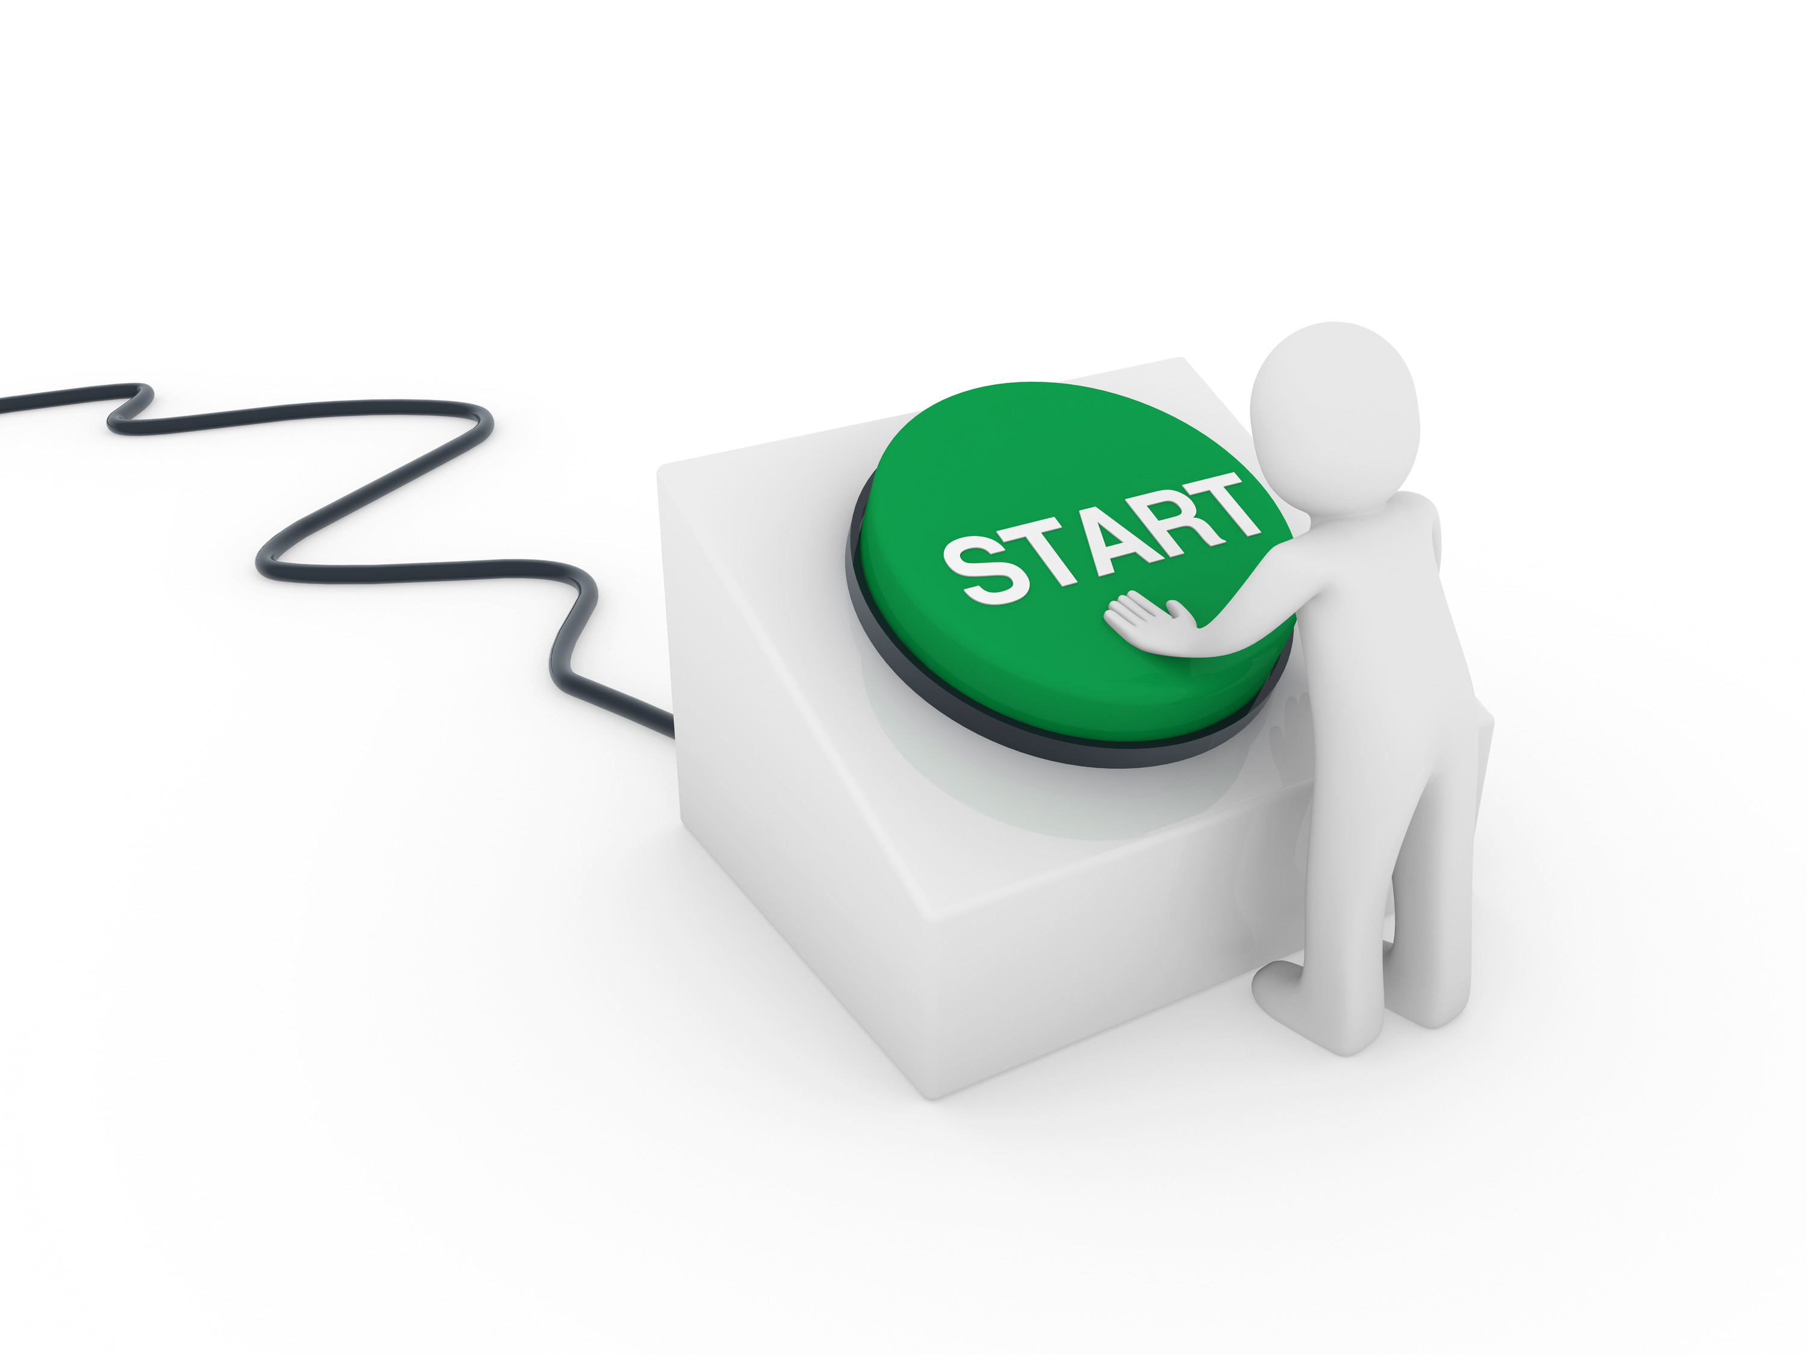
Actieve dagelijkse vragen helpen
Evalueren
Passieve vragen | Actieve vragen
Iets verbetering op alle 4 de terreinen | Meer dan een verdubbeling van de verbetering op alle 4 de terreinen

Slide 67
enerGie groene golf benutten

Slide 68
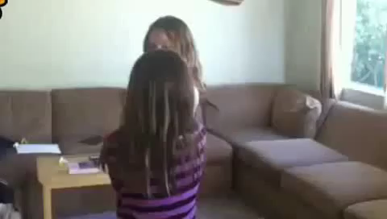

Slide 70

Even terug naar school

Slide 71

Notes:
71

Slide 72
Doelstelling: 10 acties
Realisatie : 3 i.p.v. 10

Slide 73

Vergroot dat wat goed gaat
Wat ging er de afgelopen periode goed en wat moet ik doen om het effect volgende week te verdubbelen?
Wat heb ik vandaag toegepast waar anderen enthousiast op reageerden en ik ook meer kan toepassen?
Waar ben ik het meest trots op en hoe zorg ik ervoor dat ik dit meer ga benutten?
Waar krijg ik energie van en vind ik leuk en hoe kan ik dit meer gebruiken?

Slide 74
Focus op bewegen i.p.v. resultaat
Team 1
Wat heb ik deze week bereikt?
Wat kan beter?
Team 2
Wat ging deze week goed?
Wat kan ik bedenken om het effect volgende week te verdubbelen?

Slide 75
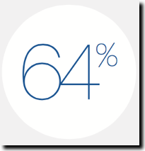
De kortste weg naar succes gaat via de omweg van leren

Slide 76

Doen – vaker doen - resultaat

Slide 77
energIe inspireer elkaar

Slide 78

Mobiliseer je 95%-omgeving

Slide 79
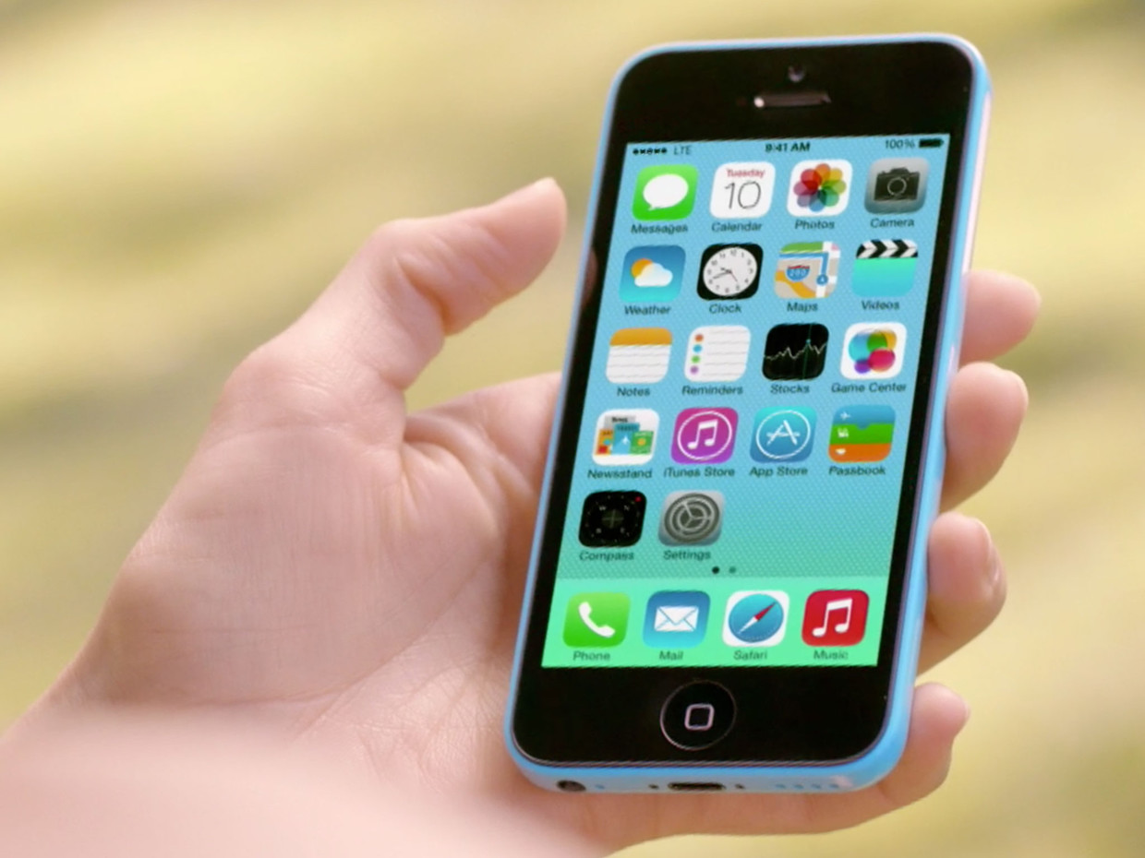
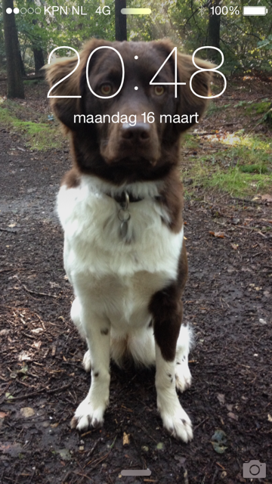
221 x per dag

Slide 80
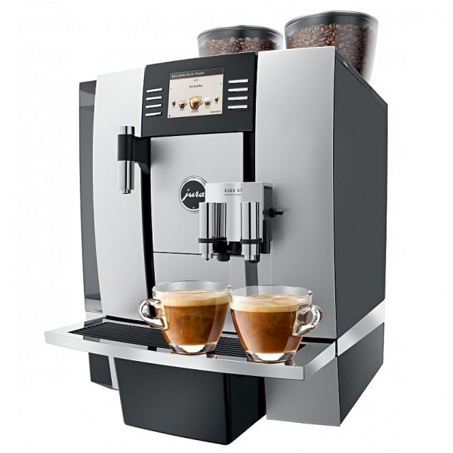
Mobiliseer je 95%-omgeving
Wat Gaat Goed | Wat Moet Beter
LinkedIn uitnodigingen | Beginnen met sport
Netwerk uitgebreid met stage | Per dag rapportcijfervraag
Focus
Elke activiteit is een leerervaring
Focus op vandaag i.p.v. gisteren
Begin klein
Bewegen is ook een succes

Slide 81
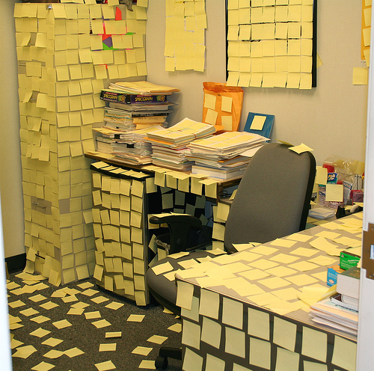
Focus geeft beweging

Slide 82
energiE elk gesprek VVV-en

Slide 83
Benut mentale triggers

Slide 84
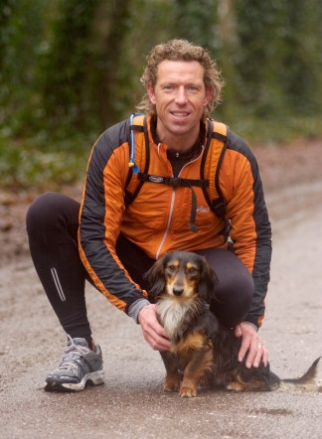

Slide 85
Richard Bottram

Slide 86

Hou vast aan je ambitie

Slide 87
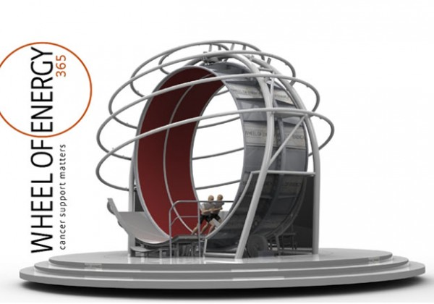
500 marathons in 1,5 jaar!

Slide 88

Speel in op aandachtscurve ander

Slide 89
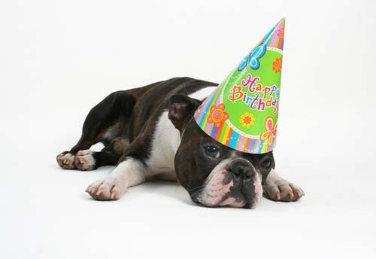
Voorkom verkeerde energie

Slide 90

Start vanuit jouw ambitie
Vertel wat je ambitie is
Vraag naar gouden tip HOE te realiseren
Verder op zoek naar meer gouden tips

Slide 91
Start vanuit ambitie ander
Vraag naar ambitie ander
Vertel tip HOE dat te realiseren
Verleiden tot verder praten

Slide 92
Regie op ENERGIE
E eerst iets over gedrag
N naar voren kijken
E eerste stappen zijn goud waard
R regisseer de regelmaat
G groene golf benutten
I inspireer elkaar meer
E elk gesprek VVV-en
Sheets te verkrijgen via site

Slide 93

Doe NU
Bepaal in waarmee jij morgen gaat starten?
De 10v10 (9v9, 8v8, 7v7, 6v6) voor de eerste week
Mobiliseer je 95%
Informeer iemand wat je hebt gekozen…..
Deel het met je buurman/-vrouw

Slide 94
02:00
Bepaal waarmee jij morgen gaat starten?
De 10v10 (9v9, 8v8, 7v7, 6v6) voor de eerste week
Mobiliseer je 95%
Informeer iemand wat je hebt gekozen…..
Deel het met je buurman/-vrouw

Slide 95
01:00
Bepaal waarmee jij morgen gaat starten?
De 10v10 (9v9, 8v8, 7v7, 6v6) voor de eerste week
Mobiliseer je 95%
Informeer iemand wat je hebt gekozen…..
Deel het met je buurman/-vrouw

Slide 96
00:50
Bepaal waarmee jij morgen gaat starten?
De 10v10 (9v9, 8v8, 7v7, 6v6) voor de eerste week
Mobiliseer je 95%
Informeer iemand wat je hebt gekozen…..
Deel het met je buurman/-vrouw

Slide 97
00:40
Bepaal waarmee jij morgen gaat starten?
De 10v10 (9v9, 8v8, 7v7, 6v6) voor de eerste week
Mobiliseer je 95%
Informeer iemand wat je hebt gekozen…..
Deel het met je buurman/-vrouw

Slide 98
00:30
Bepaal waarmee jij morgen gaat starten?
De 10v10 (9v9, 8v8, 7v7, 6v6) voor de eerste week
Mobiliseer je 95%
Informeer iemand wat je hebt gekozen…..
Deel het met je buurman/-vrouw

Slide 99
00:20
Bepaal waarmee jij morgen gaat starten?
De 10v10 (9v9, 8v8, 7v7, 6v6) voor de eerste week
Mobiliseer je 95%
Informeer iemand wat je hebt gekozen…..
Deel het met je buurman/-vrouw

Slide 100
00:10
Bepaal waarmee jij morgen gaat starten?
De 10v10 (9v9, 8v8, 7v7, 6v6) voor de eerste week
Mobiliseer je 95%
Informeer iemand wat je hebt gekozen…..
Deel het met je buurman/-vrouw

Slide 101
00:09
Bepaal waarmee jij morgen gaat starten?
De 10v10 (9v9, 8v8, 7v7, 6v6) voor de eerste week
Mobiliseer je 95%
Informeer iemand wat je hebt gekozen…..
Deel het met je buurman/-vrouw

Slide 102
00:08
Bepaal waarmee jij morgen gaat starten?
De 10v10 (9v9, 8v8, 7v7, 6v6) voor de eerste week
Mobiliseer je 95%
Informeer iemand wat je hebt gekozen…..
Deel het met je buurman/-vrouw

Slide 103
00:07
Bepaal waarmee jij morgen gaat starten?
De 10v10 (9v9, 8v8, 7v7, 6v6) voor de eerste week
Mobiliseer je 95%
Informeer iemand wat je hebt gekozen…..
Deel het met je buurman/-vrouw

Slide 104
00:06
Bepaal waarmee jij morgen gaat starten?
De 10v10 (9v9, 8v8, 7v7, 6v6) voor de eerste week
Mobiliseer je 95%
Informeer iemand wat je hebt gekozen…..
Deel het met je buurman/-vrouw

Slide 105
00:05
Bepaal waarmee jij morgen gaat starten?
De 10v10 (9v9, 8v8, 7v7, 6v6) voor de eerste week
Mobiliseer je 95%
Informeer iemand wat je hebt gekozen…..
Deel het met je buurman/-vrouw

Slide 106
00:04
Bepaal waarmee jij morgen gaat starten?
De 10v10 (9v9, 8v8, 7v7, 6v6) voor de eerste week
Mobiliseer je 95%
Informeer iemand wat je hebt gekozen…..
Deel het met je buurman/-vrouw

Slide 107
00:03
Bepaal waarmee jij morgen gaat starten?
De 10v10 (9v9, 8v8, 7v7, 6v6) voor de eerste week
Mobiliseer je 95%
Informeer iemand wat je hebt gekozen…..
Deel het met je buurman/-vrouw

Slide 108
00:02
Bepaal waarmee jij morgen gaat starten?
De 10v10 (9v9, 8v8, 7v7, 6v6) voor de eerste week
Mobiliseer je 95%
Informeer iemand wat je hebt gekozen…..
Deel het met je buurman/-vrouw

Slide 109
00:01
Bepaal waarmee jij morgen gaat starten?
De 10v10 (9v9, 8v8, 7v7, 6v6) voor de eerste week
Mobiliseer je 95%
Informeer iemand wat je hebt gekozen…..
Deel het met je buurman/-vrouw

Slide 110
00:00
Bepaal waarmee jij morgen gaat starten?
De 10v10 (9v9, 8v8, 7v7, 6v6) voor de eerste week
Mobiliseer je 95%
Informeer iemand wat je hebt gekozen…..
Deel het met je buurman/-vrouw

Slide 111
00:00
Bepaal waarmee jij morgen gaat starten?
De 10v10 (9v9, 8v8, 7v7, 6v6) voor de eerste week
Mobiliseer je 95%
Informeer iemand wat je hebt gekozen…..
Deel het met je buurman/-vrouw

Slide 112

Sheets per direct beschikbaar
www.intenza.nl/presentatie-downloaden

Slide 113
SUCCES

